Slide 1
Clase 023 — Sistemas operativos: procesos, memoria y syscalls
parte 0 fundamentos y prerrequisitos
Programa de Ciberseguridad Moderna

Slide 2
🎯 Objetivo
• Comprender cómo un sistema operativo gestiona los procesos, organiza su memoria y traza la frontera entre el modo usuario y el modo kernel a través de las llamadas al sistema. Este es el sustrato…

Slide 3
📚 Resultados de aprendizaje
• Al finalizar, el alumno podrá:
• Explicar el ciclo de vida de un proceso, sus estados y cómo el planificador reparte la CPU.
• Describir el layout de memoria de un proceso (code, data, heap, stack) y qué vive en cada región.
• Diferenciar el modo usuario del modo kernel y el papel de las syscalls como única puerta legítima al kernel.
• Rastrear las llamadas al sistema de un programa con strace y las de librería con ltrace.
• Relacionar estos mecanismos con técnicas de ataque (buffer overflow, hooking) y de detección (EDR, sandbox).
• Interpretar el mapa de memoria de un proceso vivo a través de /proc.

Slide 4
🗺️ Temas
• 1 — Procesos e hilos
• 2 — Estados y planificación
• 3 — Layout de memoria
• 4 — Memoria virtual
• 5 — Modo usuario/kernel
• 6 — Syscalls
• 7 — Herramientas de traza

Slide 5
🧠 Explicación en profundidad
• Un proceso es un programa en ejecución: no el archivo en disco, sino la instancia viva con su propio espacio de memoria, sus descriptores de archivo abiertos, su identificador (PID) y su contexto de…
• Una CPU solo ejecuta un hilo por núcleo en cada instante, pero un sistema típico tiene cientos de procesos. El planificador (scheduler) del kernel crea la ilusión de simultaneidad alternando…
• El espacio de direcciones virtual de un proceso está organizado en regiones bien definidas, y conocerlas es imprescindible para entender la explotación de memoria. En las direcciones más bajas está…
• Lee el diagrama de abajo arriba y verás por qué el orden no es arbitrario: lo que
• tiene tamaño fijo y se conoce al compilar (text, data, BSS) ocupa la parte baja,
• y las dos regiones que crecen en tiempo de ejecución —heap y stack— quedan enfrentadas
• en los extremos del espacio libre que hay en medio. Ese mapa no es teórico: puedes ver

Slide 6
📖 Definiciones y características
• Proceso: programa en ejecución con su propio espacio de memoria virtual, PID y recursos. Está aislado de otros procesos por la memoria virtual, lo que lo convierte en la unidad básica de contención…
• Hilo (thread): flujo de ejecución dentro de un proceso que comparte su memoria con los demás hilos. Permite concurrencia eficiente, pero el estado compartido abre la puerta a condiciones de carrera y…
• Stack (pila): región de memoria LIFO que guarda los marcos de llamada: variables locales, argumentos y la dirección de retorno. Es el objetivo clásico del buffer overflow, ya que sobrescribir la…
• Heap: región de memoria dinámica gestionada por el programa mediante malloc/new. Sus errores de gestión (use-after-free, doble liberación, overflow) son una fuente prolífica de vulnerabilidades…
• Memoria virtual: abstracción que da a cada proceso un espacio de direcciones propio traducido a memoria física por la MMU. Proporciona aislamiento, permisos por página y es la base de mitigaciones…
• Syscall: interfaz controlada por la que un proceso solicita servicios al kernel (open, read, write, execve). Es la única vía legítima para tocar el hardware o los recursos, y por tanto un punto…
• Modo usuario / modo kernel: niveles de privilegio de la CPU que separan el código de aplicación del código del kernel. Esta frontera evita que un proceso comprometa el sistema directamente; superarla…

Slide 7
📔 Glosario
• Término — Definición concisa
• Proceso — Programa en ejecución con memoria propia
• Hilo — Flujo de ejecución que comparte memoria dentro de un proceso
• PID — Identificador numérico de un proceso
• Stack — Pila LIFO de marcos de llamada
• Heap — Memoria dinámica (malloc/new)
• BSS — Segmento de globales sin inicializar

Slide 8
🧰 Herramientas y preparación
• En Linux/Kali usaremos herramientas de observación del propio sistema: ps, top/htop, el sistema de archivos /proc, strace para trazar syscalls, ltrace para llamadas a librería, pmap y cat…

Slide 9
🧪 Laboratorio guiado
• Explorar un proceso vivo. Lanza un proceso durmiente y examínalo:
• Layout de memoria. Observa las regiones del proceso e identifica stack, heap y bibliotecas:
• Trazar syscalls. Filtra las llamadas de E/S de archivos de un comando:
• Llamadas a librería con ltrace sobre un binario enlazado dinámicamente:
• Reparto usuario/kernel. Mide cuánto tiempo pasa un proceso dentro de syscalls frente a espacio de usuario:
• Relevancia ofensiva (conceptual). Relaciona lo observado con la seguridad: un buffer overflow corrompe el stack; un execve inesperado en la traza puede delatar una ejecución maliciosa; el hooking de…

Slide 10
✍️ Ejercicios
• Dibuja el layout de memoria de un proceso e indica en qué región vive cada tipo de dato (código, globales, memoria dinámica, variables locales).
• Explica la diferencia entre un proceso y un hilo, y da una implicación de seguridad concreta de cada uno.
• Con strace, identifica todas las syscalls que usa un programa para leer un archivo, desde que lo abre hasta que lo cierra.
• Investiga qué es una interrupción o trap y cómo transfiere el control desde modo usuario al kernel.
• Compara strace y ltrace: qué observa cada uno, cuándo uno no ve nada y para qué sirve cada uno en el análisis de malware.
• Explica por qué la separación usuario/kernel es una frontera de seguridad y qué significa una "elevación a kernel".
• Interpreta un /proc/<pid>/maps real: localiza las regiones ejecutables, las de solo lectura y el stack, y explica cómo ASLR afecta a esas direcciones.

Slide 11
📝 Reto verificable
• Analiza un binario desconocido pero inofensivo, provisto en tu laboratorio, usando solo herramientas de observación del sistema operativo. Describe su comportamiento a partir de sus syscalls (qué…
• Criterio de aceptación: el informe lista las syscalls relevantes observadas con strace (E/S de archivos, actividad de red, execve) y deduce a partir de ellas qué hace el programa, distinguiendo con…

Slide 12
⚠️ Errores comunes
• strace: Operation not permitted — Restricción de ptracescope o proceso ajeno. Traza procesos propios o ajusta la política en tu lab.
• ltrace no muestra nada — Binario estático o sin símbolos. ltrace necesita enlace dinámico para interceptar librería.
• /proc/<pid>/maps vacío o denegado — Permisos insuficientes o el proceso ya terminó. Usa un PID vivo y propio.
• Confundir stack con heap — Stack = automático y LIFO (locales); heap = dinámico (malloc). Revisa el layout de memoria.
• strace ralentiza mucho el programa — Es esperable: intercepta cada syscall. Filtra con -e trace= para reducir el ruido y el impacto.
• No ver syscalls de red esperadas — El programa usa una librería que multiplexa o cachea. Combina strace con ltrace y revisa -f para hijos.

Slide 13
❓ Preguntas frecuentes
• ❓ ¿Por qué un pentester necesita entender syscalls? Porque la explotación de memoria, la inyección de shellcode y la evasión operan justo en esta capa. Y en el lado defensivo, los EDR y los sandboxes…
• ❓ ¿Qué relación hay con los buffer overflows? Un overflow corrompe estructuras en el stack o el heap para desviar el flujo de ejecución. Sin comprender el layout de memoria, ni el ataque ni sus…
• ❓ ¿strace sirve para analizar malware? Sí, es una herramienta clave del análisis dinámico: revela qué archivos toca un binario, con qué servidores se conecta y qué procesos lanza. Debe usarse siempre…
• ❓ ¿Windows tiene equivalentes? Sí. Process Monitor (Sysinternals), ETW (Event Tracing for Windows) y los monitores de API cumplen un papel análogo, observando llamadas y actividad del sistema. Los…

Slide 14
🔗 Referencias
• Tanenbaum & Bos, Modern Operating Systems.
• Michael Kerrisk, The Linux Programming Interface.
• man 1 strace, man 5 proc
• Linux syscall reference — <https://man7.org/linux/man-pages/man2/syscalls.2.html>
• MITRE ATT&CK — Process Injection (T1055) — <https://attack.mitre.org/techniques/T1055/>

Slide 15
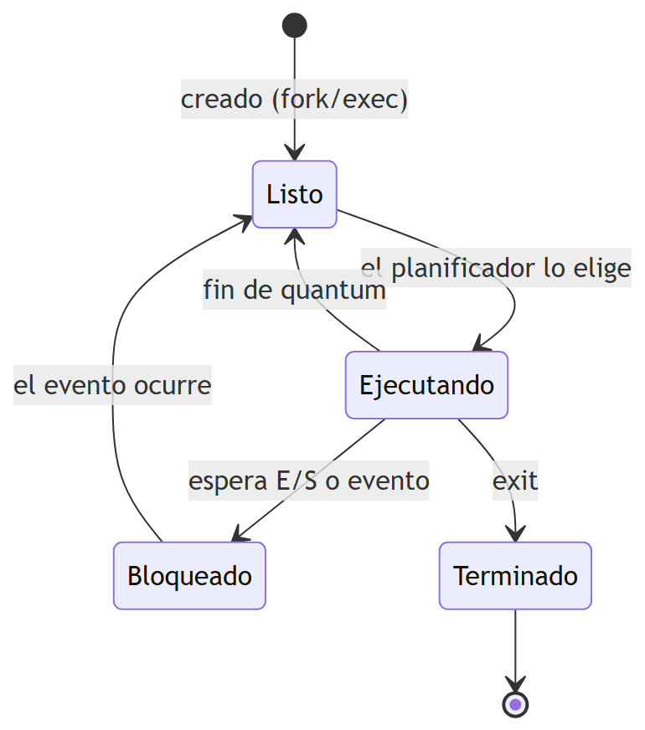
Diagrama 1

Slide 16
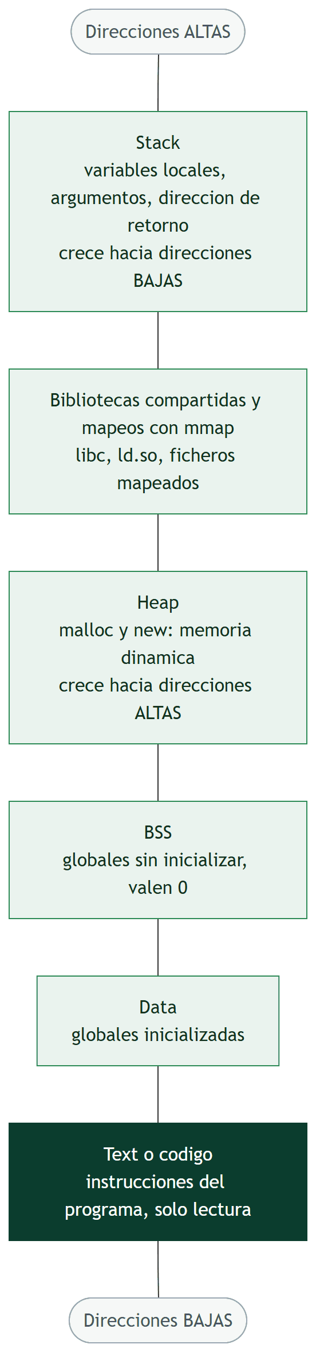
Diagrama 2

Slide 17
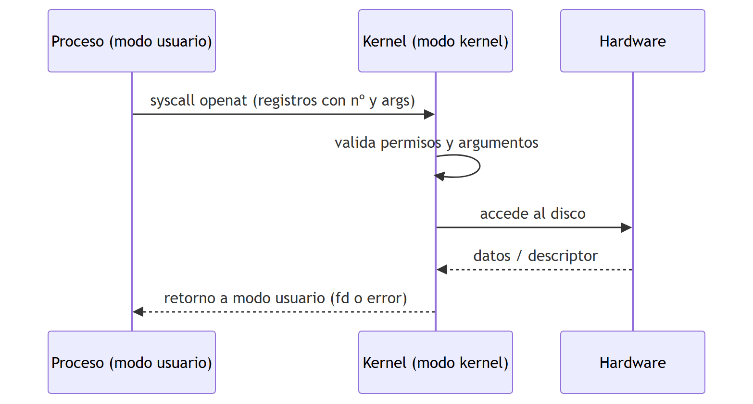
Diagrama 3

